Slide 1
Вінницький національний технічний університет
“Цифрові вимірювачі фази”
Дипломна робота зі спеціальності 7.05090101 – Радіотехніка
Керівник ДР – доц. каф. РТ, к.т.н. Д.В. Гаврілов
Розробив студент гр. РТ – 14сп
Сініцин Д.О.

Slide 2
Метою дипломної роботи є розробка цифрового вимірювача фази на програмованій логічній інтегральній схемі, який призначений для визначення фазового зсуву струмів і напруг у різній електронній вимірювальній апаратурі, обчислення різниці фаз і виведення на екран результатів обрахунків проведених вимірювань.
На даному відрізку наукового прогресу різко зросло значення вимірювань як джерела об’єктивної інформації про величини, які характеризують ефективність та якість виробничих процесів, стан та властивості досліджуваних об’єктів. Саме тому в науці ширше почали використовувати цифрові вимірювальні прилади, як в лабораторних, так і в польових умовах.

Slide 3
Схема електрична структурна

Slide 4
Принцип роботи цифрового вимірювача фази

Slide 5
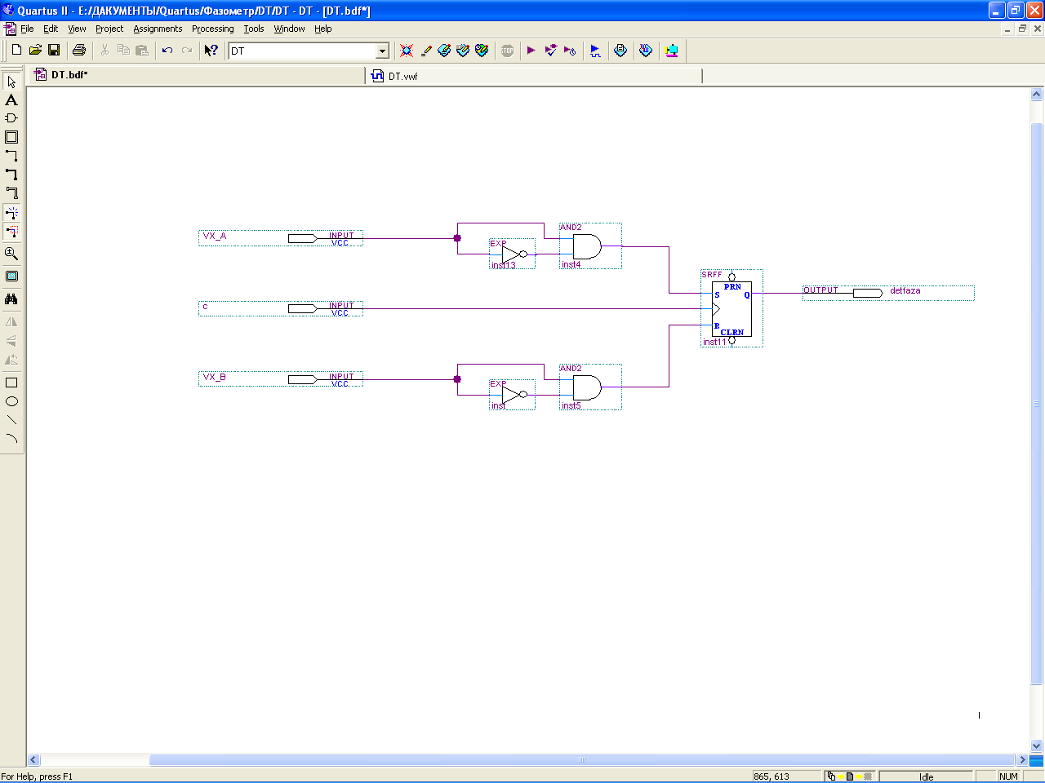
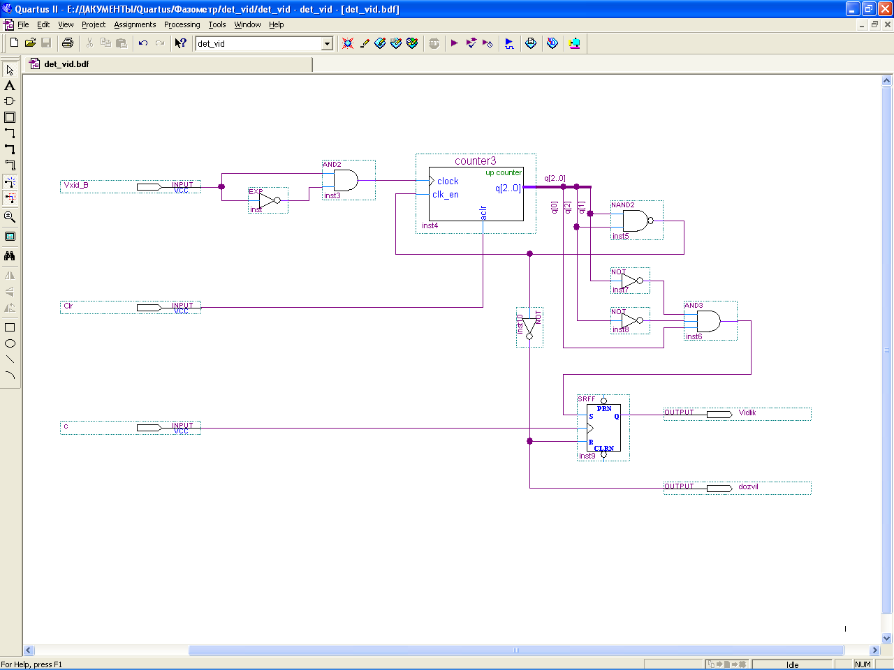
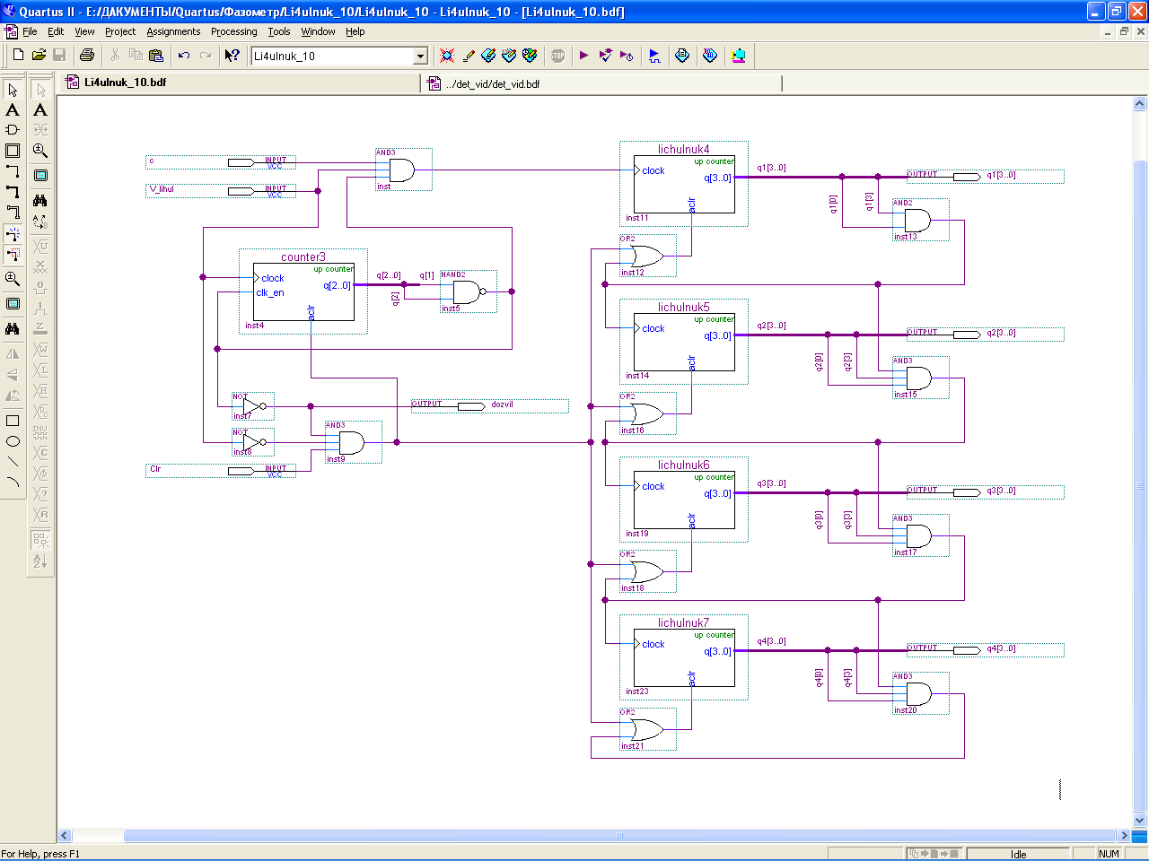
Електричні схеми функціональних блоків цифрового фазометра в програмному пакеті Quartus II
Електрична схема формувач стробуючого імпульсу ΔТ
Електрична схема формувач стробуючого імпульсу Т*5
Електрична схема лічильника для підрахунку n

Slide 6
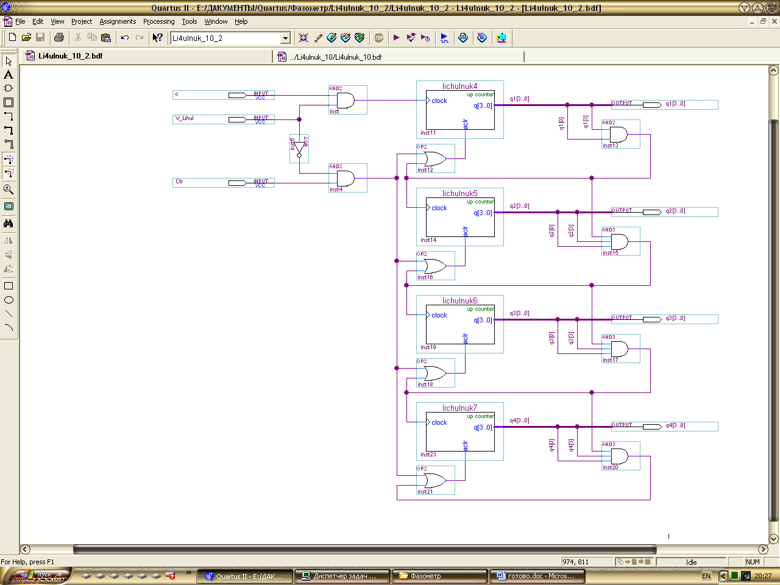
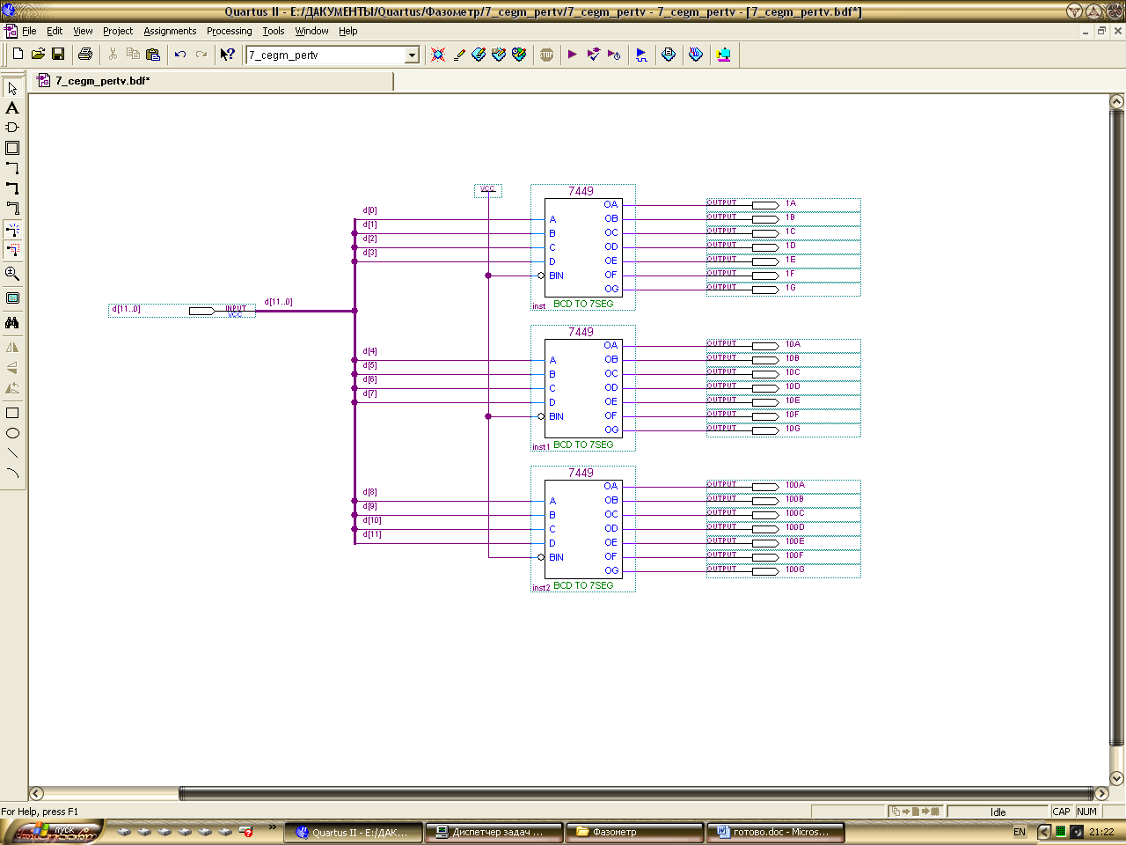
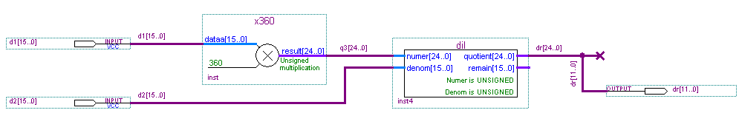
Електричні схеми функціональних блоків цифрового фазометра в програмному пакеті Quartus II
Схема 7-сегментного перетворювача
Електрична схема лічильника для підрахунку N
Електрична схема математичної частини

Slide 7
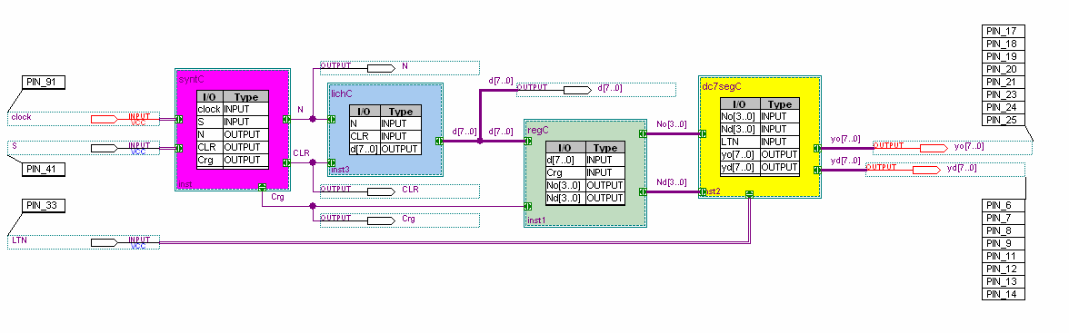
Функціональна електрична схема

Slide 8
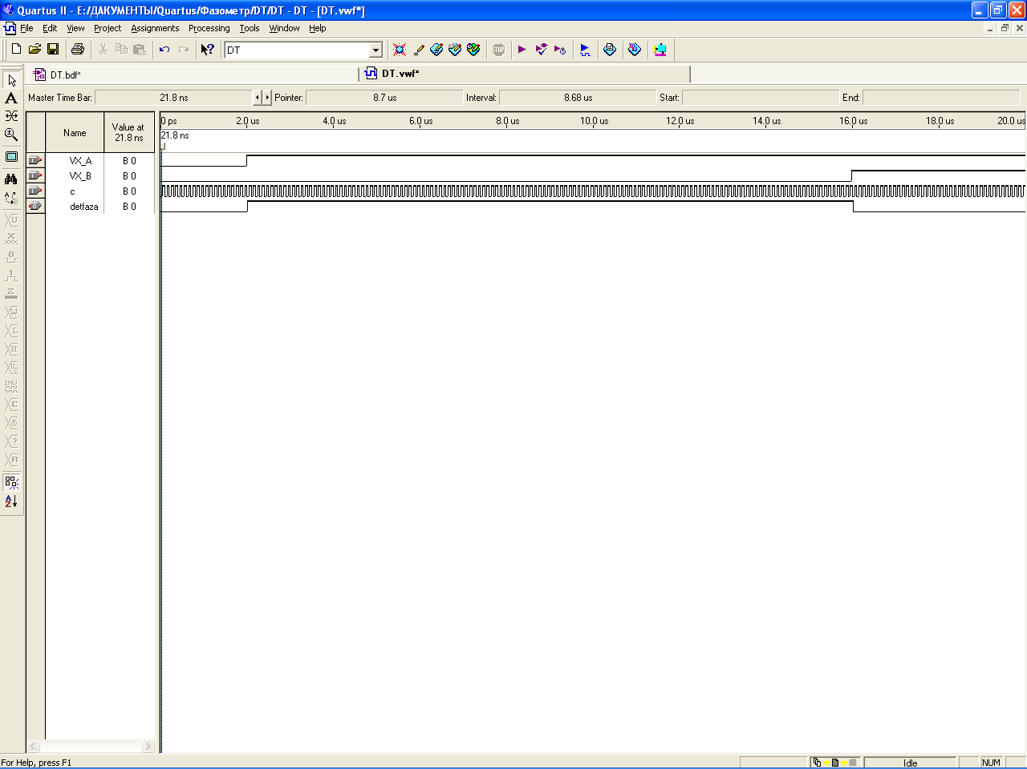
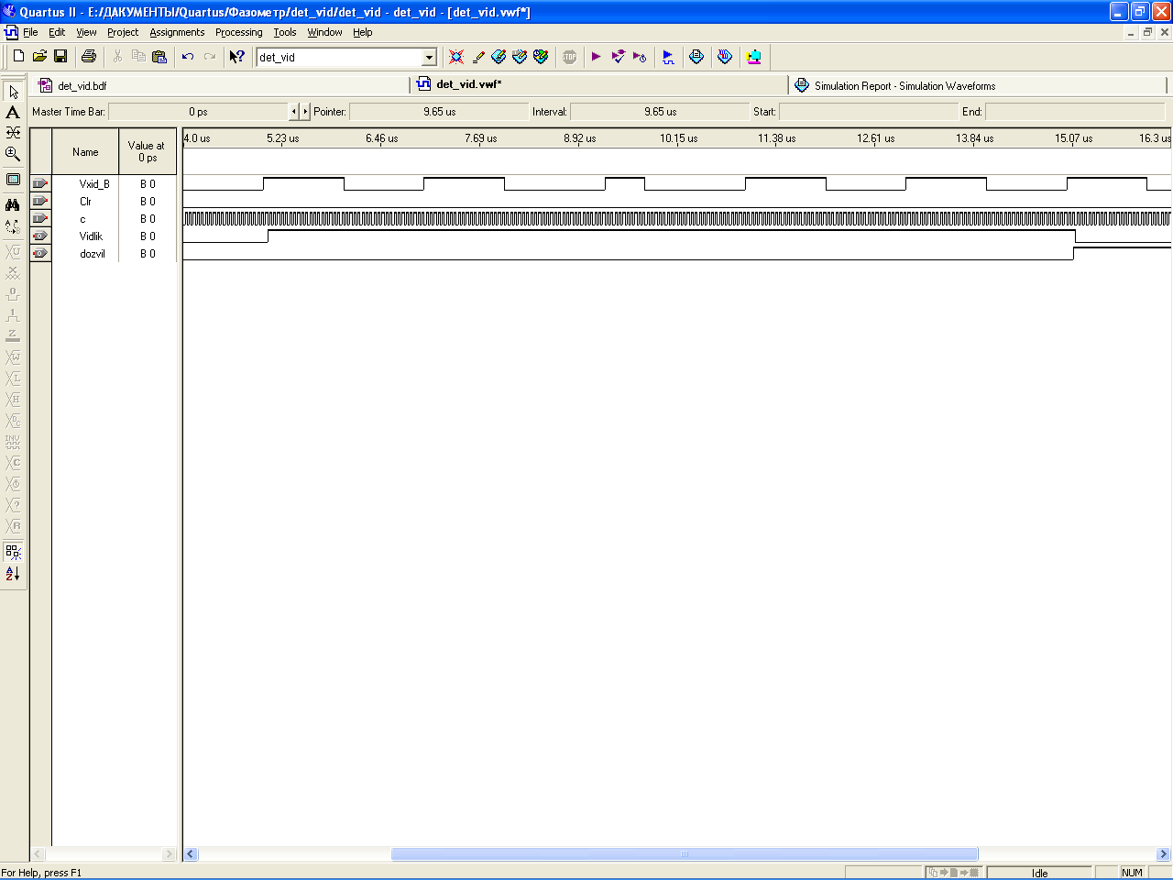
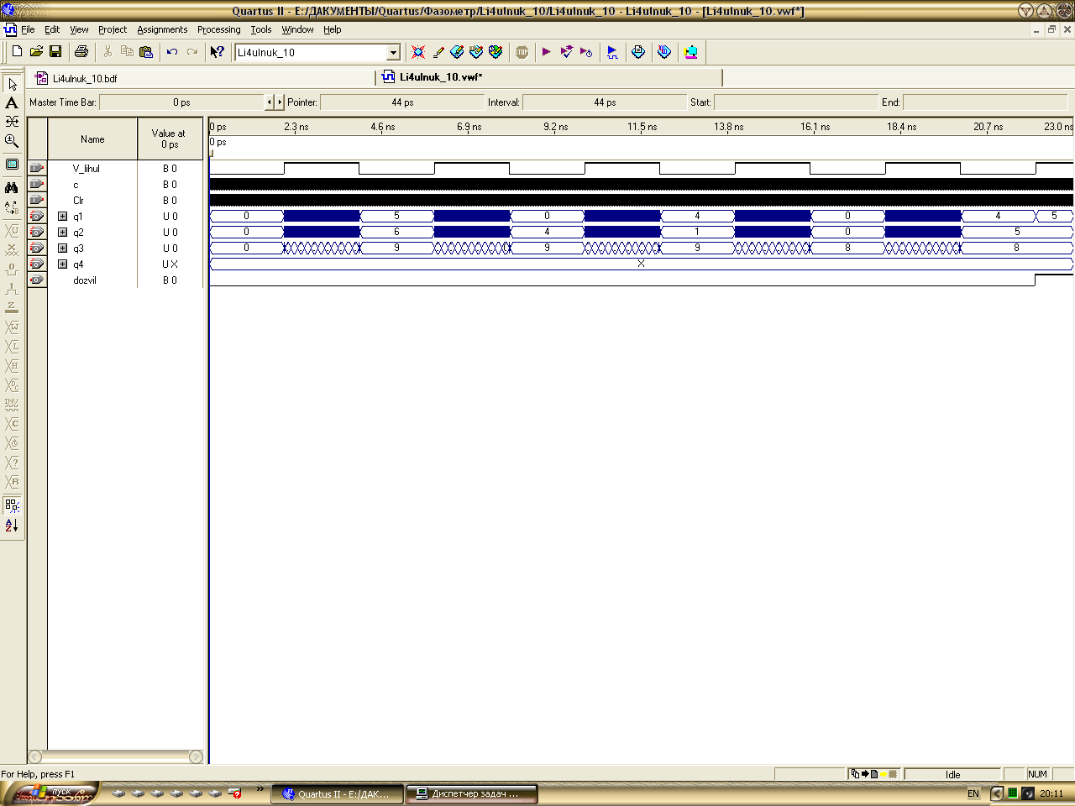
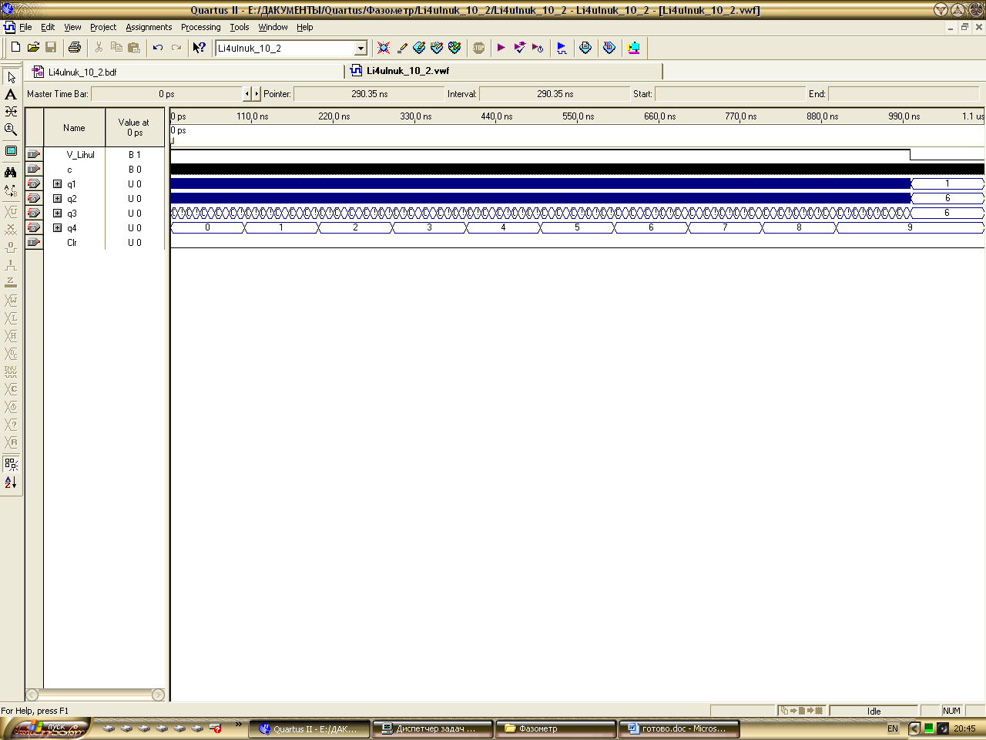
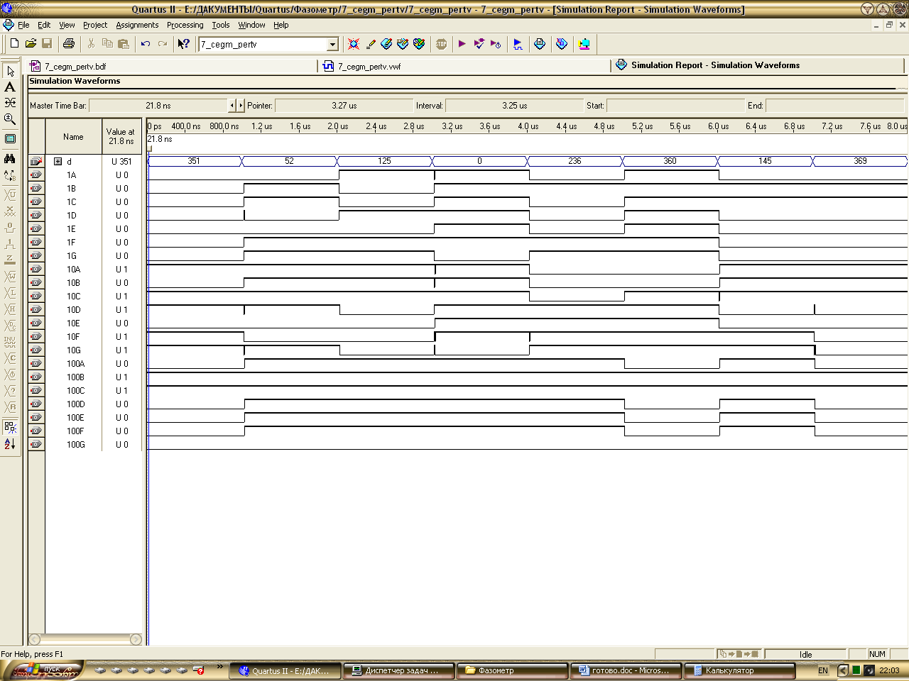
Моделювання функціональних блоків цифрового фазометра в програмному пакеті Quartus II
Моделювання роботи формувача стробуючого імпульсу ΔТ
Моделювання роботи формувача стробуючого імпульсу Т*5
Моделювання роботи лічильника для підрахунку n
Моделювання роботи лічильника для підрахунку N
Моделювання роботи 7-сегментного перетворювача

